Slide 1

Prevenção de Golpes Digitais
Conscientização e Boas Práticas

Slide 2

| Conscientização e Boas Práticas
Apresentação
A transformação digital trouxe comodidade e acessibilidade às interações diárias, permitindo transações bancárias, compras e interações sociais por meio de dispositivos conectados.
Sabendo da importância deste tema, preparamos uma apresentação com dicas que podem ser adotadas para utilizar a internet com mais segurança.
Nele, apresentamos cuidados essenciais para a proteção de senhas e dados pessoais, além de mostrar como se prevenir contra armadilhas virtuais.

Slide 3
| Conscientização e Boas Práticas
Como normalmente funcionam
os golpes?
Os golpes podem ser aplicados de diversas formas e por diferentes meios, como e-mails, SMS, ligações telefônicas, cartas e até presencialmente.
Pessoas mal-intencionadas induzem a vítima a fornecer dados pessoais ou realizar ações que causem prejuízos, principalmente financeiros.
Buscando solucionar rapidamente um problema, muitas pessoas acabam fornecendo suas senhas, dados pessoais e códigos de acesso para golpistas que se passam por empregados de empresas ou instituições financeiras.
Somente depois, a vítima percebe que caiu em um golpe.

Slide 4
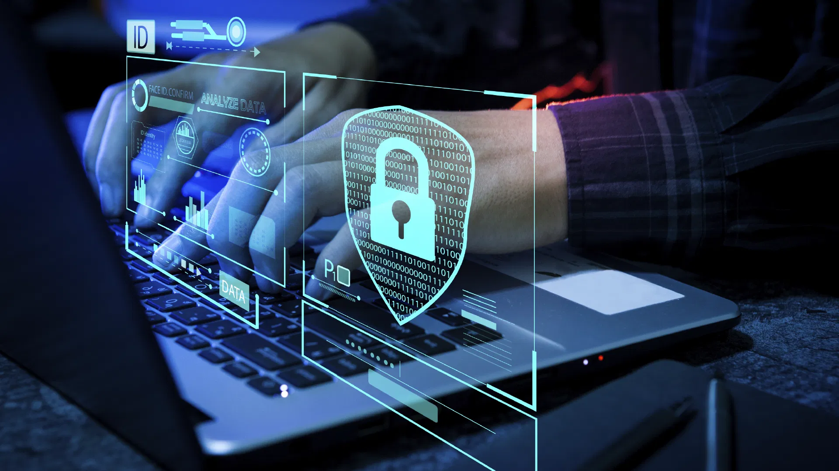
| Conscientização e Boas Práticas
Autenticação e
senhas seguras

Slide 5
Melhores práticas
O que não fazer
• Utilize números aleatórios.
• Não use qualquer tipo de dado pessoal: evite usar seu nome e sobrenome, números de documentos, placas de carros, números de telefones e datas de aniversário, por exemplo.
• Use grande quantidade de caracteres, quando possível: quanto mais longa e complexa for a senha, mais difícil será descobri-la (recomenda-se, no mínimo, 8 caracteres contendo letras maiúsculas, minúsculas, caracteres especiais e números).
• Não utilize sequências de teclado: evite senhas associadas a botões que sejam próximos, como “QwerT” e “1qaz”. Não utilize trechos do alfabeto ou ordem numérica, como “abc1234”.
• Utilize diferentes tipos de caracteres, quando possível: busque misturar ao máximo caracteres como números, sinais de pontuação e letras, variando entre maiúsculas e minúsculas.
• Evite termos e nomes publicamente conhecidos: como nomes de empresas, nomes de times de futebol, títulos de músicas etc.
• Troque sua senha periodicamente: nunca utilize a mesma senha para acessar mais de uma conta ou aplicativo.
• Não utilize uma mesma senha para múltiplos serviços.

Slide 6
| Conscientização e Boas Práticas
IMPORTANTE
Muitos sites, aplicativos, e-mails e perfis em redes sociais oferecem a verificação em duas etapas. Ative essa opção sempre que possível.
Evite deixar seus dados e senha salvos para acessos automáticos na próxima vez que você for usar o serviço.
Nunca anote senhas e dados pessoais no bloco de notas do seu notebook e celular.

Slide 7
| Conscientização e Boas Práticas
Principais
cuidados na
Internet

Slide 8
| Conscientização e Boas Práticas
Wi-Fi Público
Verifique as informações da rede:
Confirme se o nome da rede Wi-Fi está relacionado ao local ou estabelecimento em que você está. Não se conecte em redes que você não sabe de onde veio.
Não compartilhe arquivos:
O envio ou o download de arquivos usando redes públicas pode trazer riscos de comprometimento para o seu dispositivo. Fique atento!
Preserve sempre seus dados:
Não digite senhas e outras informações pessoais quando estiver conectado nestes tipos de redes.
Desconecte-se ao finalizar o uso:
Não deixe o acesso ativo quando terminar de utilizar a internet. Neste tipo de rede, você está conectado a outras pessoas. Por isso, neste meio tempo, cibercriminosos podem invadir o seu dispositivo.

Slide 9


| Conscientização e Boas Práticas
Aplicativos para dispositivos móveis
• Nunca instale apps que não estejam nas lojas oficiais do Android e do iOS.
• Não instale apps de empresas e fontes desconhecidas.
• Mantenha os aplicativos de seus dispositivos sempre atualizados.
Tenha acesso aos vários aplicativos disponíveis nas lojas oficiais!
Para dispositivos IOS
Para dispositivos Android

Slide 10

| Conscientização e Boas Práticas
Phishing

Slide 11
| Conscientização e Boas Práticas
O que é?
Phishing é o ato ilícito de “pescar” usuários para roubar suas informações como CPF, nomes, senhas e, com isso, praticar crimes cibernéticos.
E, para pescar, é preciso de uma isca. No caso do phishing, a isca costuma ser um link enviado por e-mail, mensagens de texto ou aplicativos de mensagens. Por isso, é preciso ficar bastante atento para não clicar em links ou acessar sites suspeitos. Esses links podem redirecionar você para uma situação de golpe.

Slide 12
| Conscientização e Boas Práticas
Como se prevenir contra esse golpe
• Ao receber e-mails, fique sempre atento ao endereço eletrônico do remetente. E quando for clicar em links de sites, verifique o domínio do endereço que vem após o www.
• Não passe sua senha para outras pessoas e nem realize operações financeiras solicitadas por contato telefônico ou mensagem de texto. Desconfie sempre!
• Desconfie de mensagens com erros de ortografia ou gramática.
• Suspeite sempre de mensagens urgentes que abordem temas relacionados a perdas financeiras, principalmente. Esta é uma estratégia bastante comum utilizada por golpistas.
• Desconfie de e-mails de promoções ou descontos imperdíveis com link direto para concluir operações por PIX ou boletos, por exemplo. Não clique em nada, até ter certeza de que o e-mail é real. Se necessário, entre em contato com a instituição que enviou a mensagem e confirme a autenticidade do que foi solicitado.

Slide 13
| Conscientização e Boas Práticas
O QUE FAZER AO CLICAR EM UM LINK SUSPEITO
• Feche imediatamente o site, exclua arquivos e e-mails recebidos.
• Desinstale apps que tenha baixado a partir da mensagem suspeita.
• Utilize um antivírus para fazer uma varredura de segurança em todos os seus dispositivos digitais (celular, computador, tablet etc.).

Slide 14


| Conscientização e Boas Práticas
Golpes comuns

Slide 15

| Conscientização e Boas Práticas
Golpe da oferta de serviços financeiros
Ofertas de serviços como empréstimo consignado, promessas de liberações de crédito ou antecipações de dinheiro mediante depósito antecipado, principalmente para pessoas negativadas, podem ser golpes!
Os golpistas se identificam como profissionais de uma empresa específica e solicitam os dados pessoais, bancários e fotos. Com as informações em mãos, os cibercriminosos conseguem realizar operações financeiras, sem a permissão da vítima.
Fique atento!
Os golpistas podem ainda solicitar depósitos de valores para que os golpes sejam encerrados. Contudo, não há nenhuma garantia de que os dados não serão novamente utilizados para outras ações deste tipo.

Slide 16



| Conscientização e Boas Práticas
Golpe do Imposto de Renda
O golpe costuma ser aplicado utilizando os seguintes métodos:
Ligações fraudulentas: falsos agentes fazem ligações solicitando dados pessoais ou pagamento sob a alegação de erros na declaração. Eles ameaçam com penalidades, caso exigências não sejam cumpridas.
Aplicativos e sites falsos: criminosos criam aplicativos e sites falsos que imitam portais e apps governamentais oficiais para capturar informações pessoais e financeiras ou infectar seu dispositivo com arquivos maliciosos.
Falsos contadores: golpistas se passam por contadores e oferecem serviços a preços baixos. Após obterem os dados e o pagamento pelo serviço, eles desaparecem, podendo usar suas informações para cometer crimes.
Dica para evitar esse golpe:
Mantenha-se informado por meio de canais de comunicação confiáveis;
Não forneça dados pessoais (a Receita Federal não solicita informações por telefone ou e-mail); e
Em caso de suspeita de fraude, informe à Receita Federal.

Slide 17

| Conscientização e Boas Práticas
Golpe das centrais de atendimento
Para obter dados sensíveis, como número de contas, CPF, senhas etc., golpistas conseguem mascarar o número real do telefone que está originando a ligação, simulando que o contato está sendo feito de uma central de atendimento de uma instituição verdadeira. Fique atento e prefira sempre entrar em contato diretamente com a empresa e confirmar se a solicitação é real.
Outra forma bastante comum do golpe acontece a partir do envio de mensagens por SMS. Mensagens de textos informam sobre falsas transações financeiras que estão em análise, destacando que para cancelá-las é necessário ligar para um número específico, que não corresponde ao telefone oficial da empresa mencionada.

Slide 18




| Conscientização e Boas Práticas
Golpe dos sites falsos
Cibercriminosos criam sites idênticos ou muito parecidos com os reais, buscando enganar as vítimas. Isso normalmente acontece mais frequentemente com sites de e-commerce.
A página falsa traz apenas alguns pequenos detalhes diferentes do site original, tentando fazer com que a farsa passe despercebida.
Esse tipo de golpe acontece durante todos os momentos do ano, mas se intensifica durante as campanhas de grande apelo comercial, como Black Friday, Natal, Dia das Mães e outras datas comemorativas, quando há um aumento significativo de compras on-line.
Redobre sua atenção!
Antes de informar seus dados pessoais, clicar em links ou realizar compras nestes sites, verifique o endereço eletrônico e confirme se as páginas possuem certificação de segurança “https”.

Slide 19




| Conscientização e Boas Práticas
Golpe do código de acesso
Caso receba códigos de acesso por SMS ou aplicativos de mensagens, não compartilhe com mais ninguém.
Pessoas mal-intencionadas podem utilizar esse dado para acessar e se apossar de suas contas em redes sociais e outros aplicativos. Caso isso ocorra, os golpistas podem se passar por você, causando muitos problemas e gerando, inclusive, prejuízos financeiros.
Lembre-se!
Os códigos de segurança são pessoais e intransferíveis. Eles costumam ter 6 dígitos e servem como um reforço de segurança para ativar/acessar suas contas nos meios digitais.

Slide 20
Prevenção de Golpes Digitais: Conscientização e Boas Práticas
Este conteúdo foi elaborado por Igo Rodrigues da Silva, como parte do Projeto de Intervenção da disciplina de Extensão da UNG – Universidade Guarulhos, para o curso de Data Science.
📧 igo.rodrigues58@gmail.com
📱 (11) 98569-5343
💼 linkedin.com/in/igo-silva
, © 2025. Todos os direitos reservados.

